Slide 1


Modul 5
Modul 5
Digitalno trženje za digitalno izkušnjo kulturne dediščine

Slide 2
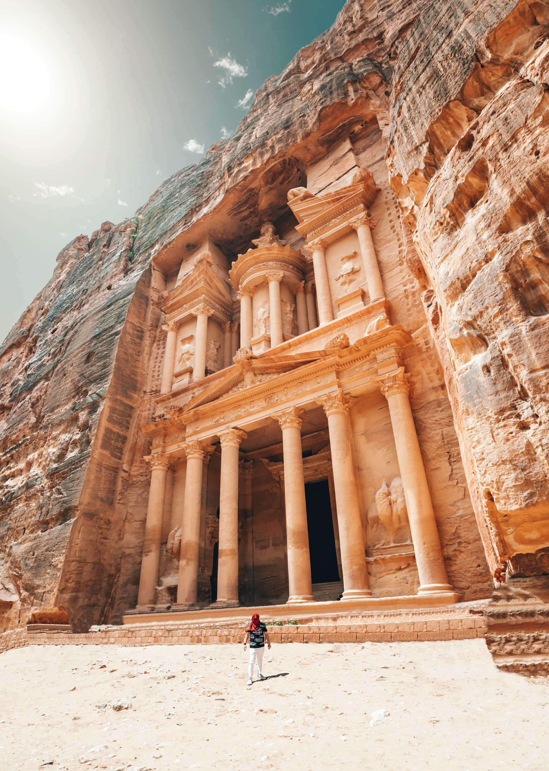

V tem modulu boste izvedeli, kako:
    Razlikovati med trženjem in digitalnim trženjem
    Razložiti in uporabiti elemente digitalnega pripovedovanja zgodb kot ključnega trženjskega orodja 21. stoletja
    Razložiti in uporabiti vsebine, ki jih ustvarjajo uporabniki, v vaših trženjskih prizadevanjih
    Ovrednotiti študije primerov najboljših praks digitalnega pripovedovanja zgodb in vsebin, ki jih ustvarjajo uporabniki, v praksi
    Spomniti se 5 uporabnih orodij, ki jih lahko uporabite pri digitalnem trženju vaše digitalne izkušnje kulturne dediščine

Slide 3
Vsebina
01
Digitalno trženje za digitalno kulturno dediščino
02
Osrednji poudarek na digitalnem pripovedovanju zgodb
03
Izkoriščanje potenciala uporabniško ustvarjene vsebine
04
Študije primerov in uporabna orodja

Slide 4
01. Digitalno trženje za digitalno kulturno dediščino

Slide 5
KAJ JE TRŽENJE?
Trženje je dejavnost promocije in prodaje izdelkov ali storitev, vključno z raziskovanjem trga in oglaševanjem
Pri trženju je stranka v središču vseh dejavnosti vašega podjetja

Slide 6
KAJ JE DIGITALNO TRŽENJE?
Digitalno trženje se izvaja prek spletnih strani, iskalnikov, blogov, družbenih medijev, videoposnetkov, e-pošte in podobnih kanalov za doseganje strank.
Na kratko se digitalno trženje nanaša na vse trženjske metode, ki se izvajajo prek digitalnih naprav.

Slide 7

KAJ JE TRŽNA STRATEGIJA?
‘Tržna strategija je splošni načrt podjetja, kako doseči prave ljudi in jih spremeniti v kupce izdelka ali storitve, ki jo podjetje ponuja.
Tržna strategija podjetja vsebuje vrednostno ponudbo podjetja, ključna tržna sporočila, informacije o ciljni stranki in druge elemente na visoki ravni’.
Vir: Investopedia

Slide 8

KAJ JE STRATEGIJA DIGITALNEGA TRŽENJA?
Strategija digitalnega trženja je niz načrtovanih spletnih ukrepov za doseganje določenih
poslovnih ciljev. Digitalno trženje je ključnega pomena, ko govorimo o digitalni kulturni dediščini.
Izvajanje redne revizije digitalnega trženja je odličen način za oceno, kaj deluje in kaj lahko izboljšate. To storite, preden se lotite kakršnih koli promocijskih akcij za svojo novo pobudo/dejavnost digitalne kulturne dediščine.
Vir: Investopedia

Slide 9
ZAKAJ JE DIGITALNO TRŽENJE POMEMBNO ZA DIGITALNO KULTURNO DEDIŠČINO?
Da bi ostale relevantne in pritegnile mlajšo generacijo, morajo organizacije kulturne dediščine preiti na strategije digitalnega trženja in jih vključiti. Kulturna dediščina ima velike prednosti, ki jih lahko izkoristi pri digitalnem trženju:
Dolga in bogata zgodovina
Občutek nostalgije
Edinstven izvor
Strokovno znanje ali zelo poseben „savoir-faire“
To daje organizacijam za kulturno dediščino prednost pri razvijanju avtentičnosti in zaupanja njihovega občinstva – dve lastnosti, ki se ju učimo, sta zelo pomembni pri digitalnem trženju.

Slide 10

PREDLAGANA AKTIVNOST?
Izvedba revizije digitalnega trženja
Revizija digitalnega trženja je celovit pregled vseh delov vaše celotne digitalne strategije.
Na koncu revizije vam mora biti popolnoma jasno, kaj je prav in kaj narobe, ter pripravljeno zelo uporabno poročilo, ki ga boste posredovali svoji marketinški ekipi ali agenciji.
Obstaja veliko odličnih spletnih virov, ki vam lahko pomagajo pri izvedbi revizije digitalnega trženja.

Slide 11
02. Tehnike digitalnega trženja – pripovedovanje zgodb

Slide 12
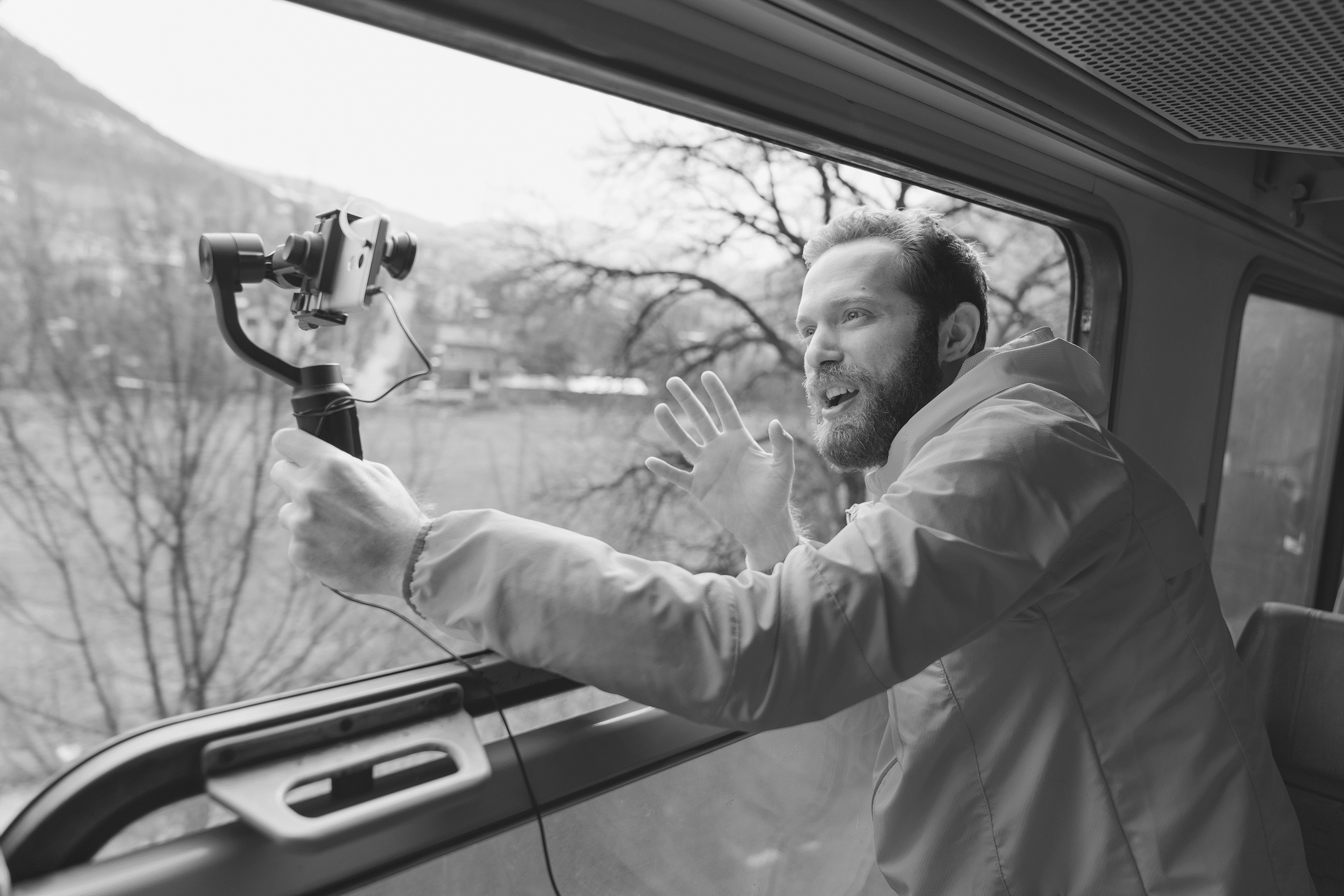
“Pripovedovanje zgodb je danes najmočnejši način za prenos idej v svet.”
Robert McKee

Slide 13
Kaj je pripovedovanje zgodb in kako je povezano s trženjem?
Pripovedovanje zgodb je postopek, pri katerem najprej vzpostavite stik s stranko in šele nato prodajate izdelek
S spretnim pisanjem se ustvari zgodba, ki vas ne le poveže s strankami, temveč tudi uveljavi podjetje kot zaupanja vreden vir
Stranka vzpostavi čustveno povezavo z zgodbo in sporočilo vzame za pristno. Čeprav se kupec zaveda, da se zgodba uporablja za to, da se na koncu nekaj proda, je še vedno bolj nagnjen k nakupu na podlagi povezave, ki jo je vzpostavil skozi zgodbo.
Pripovedovanje zgodb je zelo pomemben element tega tečaja usposabljanja, več informacij o tej temi najdete v modulu 3

Slide 14

Kaj je digitalno pripovedovanje zgodb? In zakaj je to učinkovita tehnika trženja?
Digitalno pripovedovanje zgodb je nova metoda, s katero lahko organizacije s tehnikami pripovedovanja zgodb in digitalno tehnologijo pritegnejo gledalce na svoje spletno mesto. Namesto da bi svojo zgodbo pripovedovala z eno samo metodo, kot je video ali besedilo, podjetja uporabljajo te elemente ter slike, zvočne posnetke, animacijo in glasbo.
Vir: ifamemedia.com

Slide 15
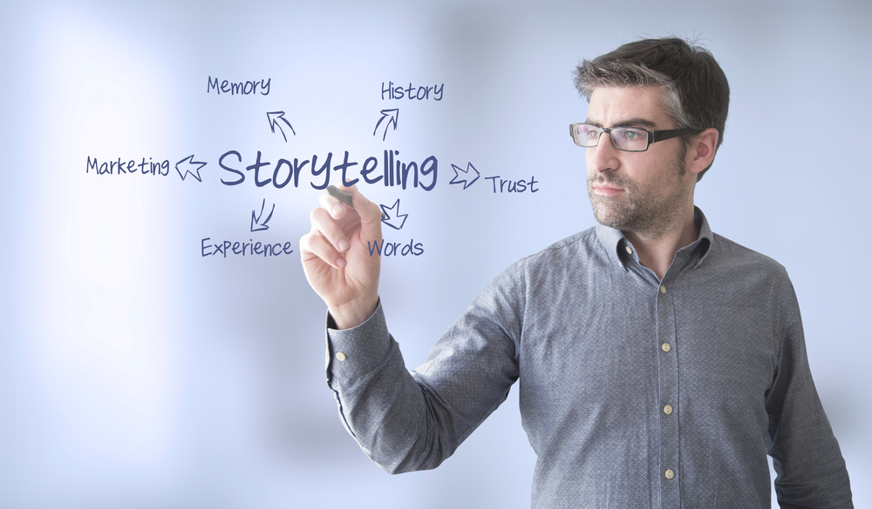
Pripovedovanje zgodb za trženje
Pripovedovanje zgodb v trženju je ključnega pomena za uspeh vaše blagovne znamke, saj omogoča vzpostavljanje stikov. Pripovedovanje zgodb o blagovni znamki je posebna vrsta vsebinskega trženja, ki nas čustveno pritegne.

Slide 16
Vrste zgodb, ki bi jih lahko pripovedovali…
Začnite z osebno zgodbo: Vaša zgodovina, kako ste začeli, kakšne odločitve ste sprejeli, ali so bili vpleteni drugi liki?
Zgodba o vaši strasti: Kaj imate radi in zakaj imate radi to, kar počnete.
Zgodba o osebnosti: Kako lahko ljudje doživijo vašo blagovno znamko, izkušnjo stranke ali vaš pristop k delu.
Zgodba o stranki: Kaj o vas pravijo vaše stranke?
Zgodba o zaposlenih: Kako zaposleni pojasnjujejo sisteme, "občutek" ali kulturo podjetja.

Slide 17
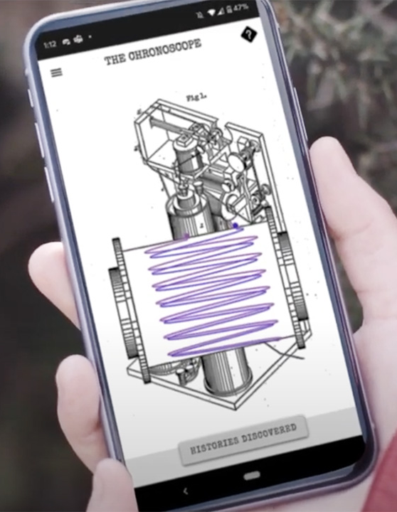
Na primer...
Projekt wAVE
Kornwallski muzej je s petimi majhnimi prizorišči kulturne dediščine ustvaril obogatene izkušnje, ki jim omogočajo pripovedovanje zgodb na nove in drugačne načine z uporabo oblikovanja, osredotočenega na uporabnika. Dolgoročno so ti projekti okrepili digitalno samozavest ekip v teh muzejih in spremenili način pripovedovanja zgodb ter možnosti, ki jih bodo imeli v prihodnosti.
LEARN MORE
Več o tej študiji primera lahko najdete na tej povezavi.

Slide 18
Elementi digitalnega pripovedovanja zgodb
Začetek
Podobno kot dober filmski scenarij mora tudi dobra digitalna zgodba vsebovati dogodek, s katerim se začne, težave, ki jih je treba premagati, in močan konec.
Obstajajo tudi nekatere druge ključne značilnosti. Poglejmo si jih…
sredina
konec

Slide 19
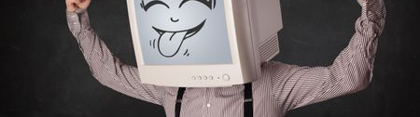
Elementi digitalnega pripovedovanja zgodb
Čustva
Zgodba je lahko odlična, če se tehnično drži pravil pripovedovanja, še boljša pa je, če vsebuje čustva. Čustva so tista, ki nas povezujejo kot ljudi (in potrošnike!). Čustveno trženje je oblika tržnega komuniciranja, pri kateri se uporabi (eno samo) čustvo, da se občinstvo poistoveti z izdelkom in ga kupi. Čustva v trženju, kot so jeza, sreča ali sočutje, dajejo izkušnji z blagovno znamko ali izdelkom večji pomen in globino.

Slide 20

Elementi digitalnega pripovedovanja zgodb
Avtentičnost
Ljudje lahko takoj opazijo, če zgodba ne ustreza resnici in vrednotam blagovne znamke ali njenih strank. Če se avtentičnost v trženju izvaja pravilno, vam pomaga izstopati na sicer glasnem trgu. Avtentičnost je močno orodje za vzpostavljanje pristnih stikov z vašim občinstvom in gradnjo zaupanja. Ne pozabite, da so mnogim potrošnikom pomembne vrednote blagovne znamke in razlogi, ki jih podpirajo.

Slide 21
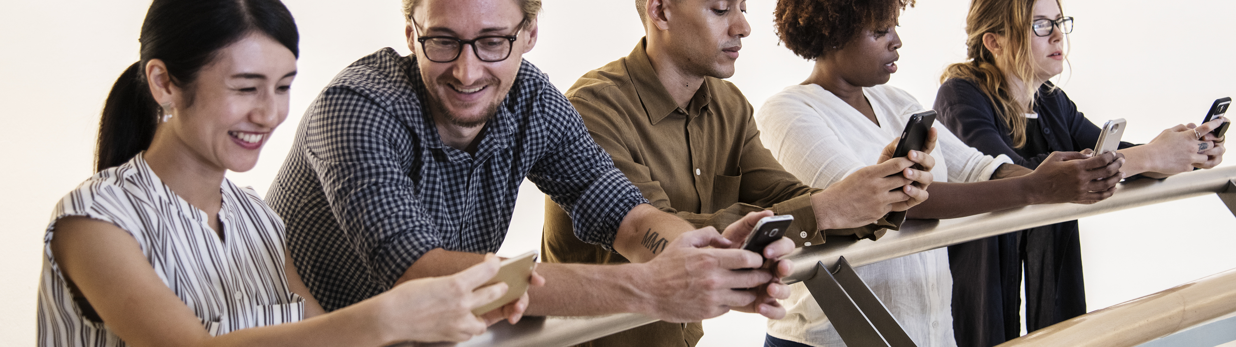
Elementi digitalnega pripovedovanja zgodb
Povezljivost
Ljudje morajo čutiti neko povezavo z zgodbo, sicer se jim ne bo priljubila. Kolikokrat ste že slišali koga reči: "Ta film mi ni bil všeč, ker v njem ni bilo nikogar, ki bi mi bil všeč?" To je odličen primer tega, da nekaj ni povezljivo. V trženju biti povezljiv pomeni resnično prisluhniti potencialnim strankam in kupcem ter se resnično zanimati za to, kaj imajo povedati o sebi.

Slide 22
PREDLAGANA AKTIVNOST?
Ustvarite zgodbo o svoji blagovni znamki z odgovori na naslednja vprašanja
Ta vaja vam bo pomagala razviti učinkovito trženjsko gradivo, ki ga lahko uporabite za začetek PR kampanje.
Kako, kdaj in zakaj ste začeli poslovati?
Kakšno je vaše ozadje? Izvor dediščine, ki jo promovirate?
Kdo vam je pomagal začeti, npr. lokalni zgodovinar, skupina za dediščino...
Kako pridobivate znanja in zamisli za svoje storitve?
Katere so vaše edinstvene prodajne prednosti? (po čem se razlikujete od drugih, ki prodajajo podobne stvari)
Kaj je za vas pomembno? Osebno, poklicno itd.
Ali se zavedate varovanja okolja?
Kako si predstavljate prihodnost?

Slide 23
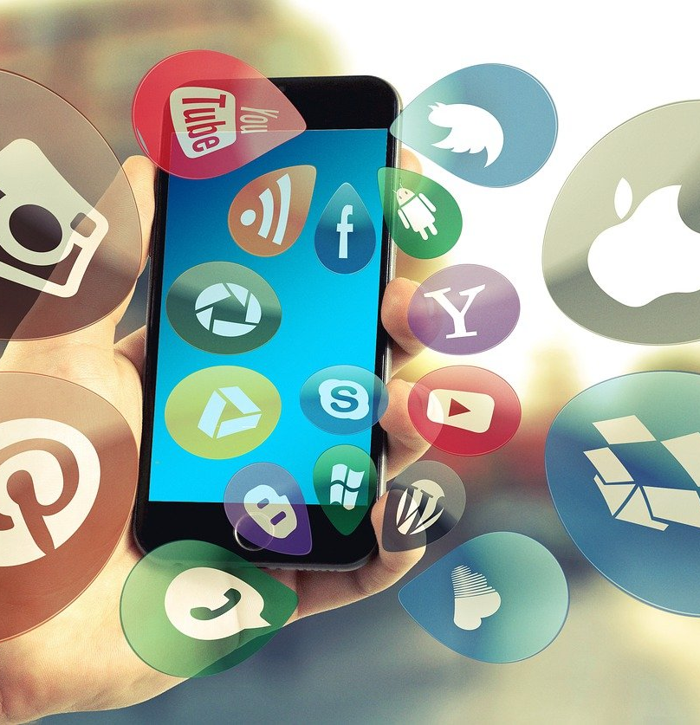
Digitalno pripovedovanje zgodb + družbeni mediji
Družbeni mediji in spletne platforme kulturnim ustanovam in muzejem omogočajo, da z obiskovalci komunicirajo v realnem času, na preprost, brezplačen in interaktiven način.
Zgodbe iz zakulisja, v kombinaciji s predogledi dogodkov ali začasnih razstav, kvizi in interaktivne igre so le nekatere od možnosti, s katerimi lahko povečate vključenost uporabnikov in posledično okrepite blagovno znamko svoje kulturne ustanove.

Slide 24
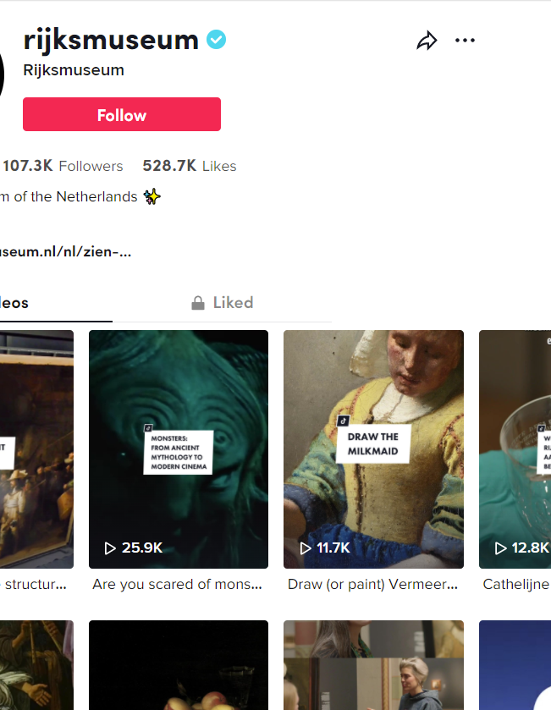
Na primer...
Rijksmuseum na TikTok
107.3K sledilcev
528.7K všečkov
Nizozemski narodni muzej je Tik Tok uporabil kot ključno trženjsko orodje. Z njim ustvarjajo dodatno raven sodelovanja za obiskovalce pred obiskom in po njem. Spodbuja jih k sodelovanju v izzivih risanja in več...
LEARN MORE
Več orodij iz nabora tehnoloških orodij INSITES najdete na naši spletni strani

Slide 25
NAJBOLJŠI NASVET - Za uspešno digitalno pripovedovanje zgodb morate loviti tam, kjer so ribe, in uporabiti pravo vabo!
Vsako omrežje družabnih medijev ima določeno ciljno skupino. Digitalno pripovedovanje zgodb in trženje najbolje delujeta, če to upoštevate in ustvarite vsebino, prilagojeno vsaki od teh generacij uporabnikov:
Milenijci na Instagramu
Generacija Z na TikTok
Baby Boomers na Facebooku.
Razumevanje in poznavanje ciljnih uporabnikov je spet ključni dejavnik za uspešno komunikacijo. (To nas ponovno pripelje do modula 4 in naše vaje s personami!)

Slide 26
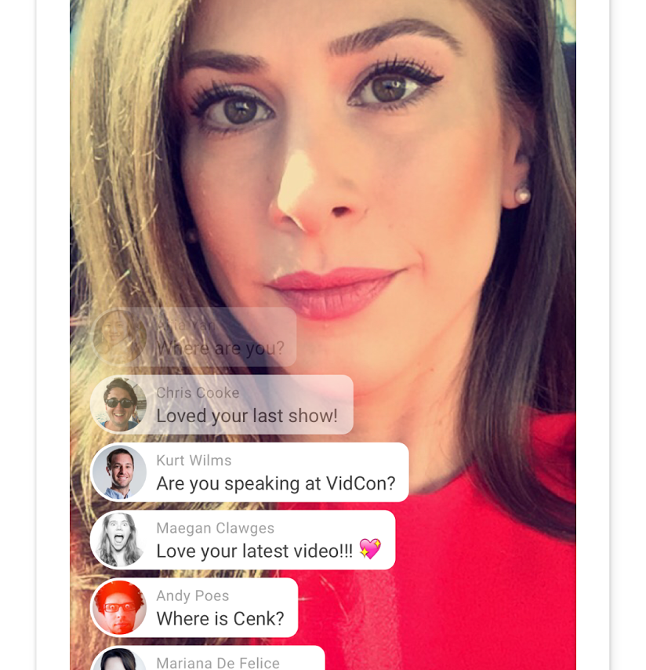
Digitalno pripovedovanje zgodb + video
Videoposnetki so eden od najmočnejših načinov za nagovarjanje občinstva. Dve tretjini ljudi ima pri učenju raje video kot besedilo. Videoposnetki so zabavni in uspejo pritegniti in obdržati pozornost veliko dlje kot besedilne vsebine.
Predvsem mlajše generacije so najbolj vztrajni uporabniki video vsebin: velika večina uporabnikov, starih med 18 in 29 let, pravi, da Snapchat (71 %) in Instagram (73 %) uporabljajo vsak dan, več kot polovica pa večkrat na dan.

Slide 27
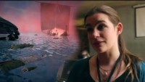
Digitalno pripovedovanje zgodb + video
primer...
King of the Vikings Waterford – Vox Pop
Izraz "vox pop" izhaja iz latinske besedne zveze vox populi, ki pomeni "glas ljudstva". Naključne osebe so zaprošene, da izrazijo svoje mnenje o določeni temi, njihovi odgovori pa so predstavljeni gledalcu/bralcu kot odraz ljudskega mnenja. V tem videoposnetku si lahko ogledate, kako se vox pop uporablja v marketinške namene.
King of the Vikings VR - Vox Pops - YouTube

Slide 28
NAJBOLJŠI NASVET - Digitalno pripovedovanje zgodb v akciji - V živo z virtualnim videom/vodenimi ogledi
V zadnjih letih smo bili priča pandemiji koronavirusa, ki je vse prisilila, da ostanejo doma, zaradi česar so številni objekti kulturne dediščine zaprli svoja vrata in postali virtualni. Številni so namesto osebnih ogledov ustvarili in ponudili vodene virtualne oglede.
TODA virtualni ogledi niso namenjeni le pandemijam. So pomemben element za večjo dostopnost potovanj na področju kulturne dediščine, zlasti za tiste, ki fizično ne morejo potovati. (Če te vrste person niste vključili v svoje delo v okviru modula 4, vam predlagamo, da o njih razmislite zdaj.)
Prenos brezplačnih vodenih ogledov, ki pripovedujejo močne zgodbe, bo okrepil prisotnost in blagovno znamko vaše dediščine za bolj vključujoče in razpršeno širjenje kulture. Danes je mogoče organizirati oglede v živo na preprost in skoraj povsem brezplačen način, zahvaljujoč digitalnim orodjem, orodjem za videokonference in družbenim omrežjem.

Slide 29
3. Izkoriščanje potenciala uporabniško ustvarjene vsebine

Slide 30

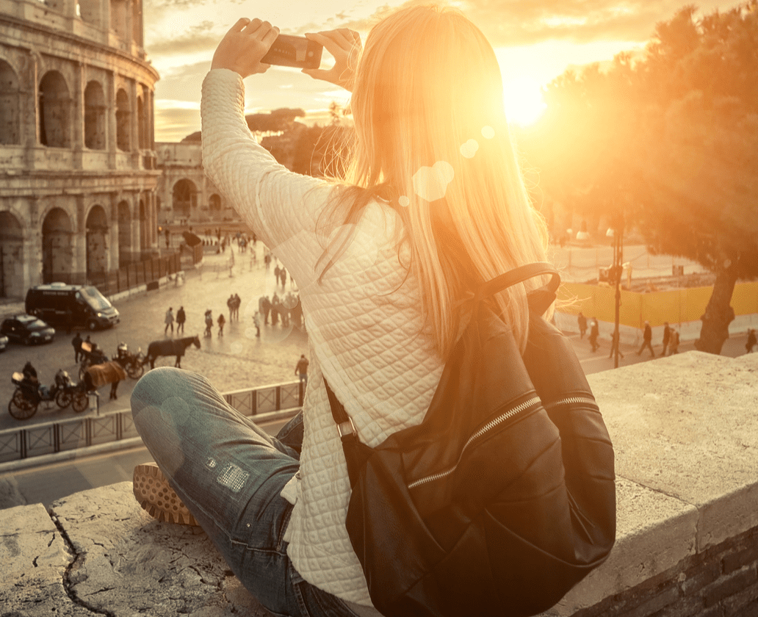
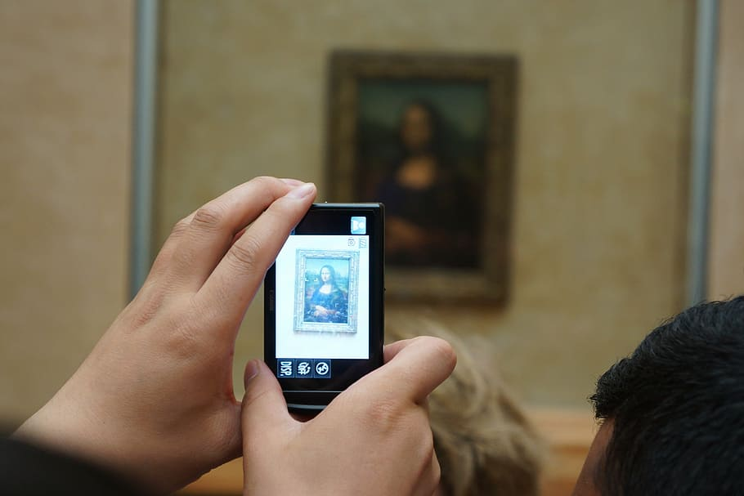
Kaj je uporabniško ustvarjena vsebina?
UGC je okrajšava za User Generated Content, izraz, ki se nanaša na vsebine, ki jih uporabniki samostojno in prostovoljno objavljajo na spletu. Ko ljudje obiščejo muzej, umetniško razstavo ali doživijo kakšno kulturno izkušnjo, jo pogosto želijo deliti s prijatelji in sledilci na svojih profilih na družbenih medijih. Ta produkcija vsebin, ki je večinoma sestavljena iz objavljanja fotografij, videoposnetkov in kratkih mnenj, pogosto povzroči precej opazno povečanje ugleda kulturne organizacije.

Slide 31
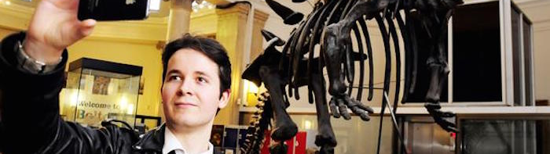
Oblike UGC
Kot UGC opredeljujemo vsako vsebino o blagovni znamki, ki jo stranka ustvari in deli na spletu na lastno pobudo. To je lahko v obliki vizualnih UGC, kot so slike, selfiji in videoposnetki, ali besedilnih UGC, kot so spletne ocene in pričevanja, objavljena na spletnih straneh s pregledi tretjih oseb (Google, TripAdvisor itd.).

Slide 32
UGC in digitalno pripovedovanje zgodb
UGC imajo lahko bistveno vlogo pri promociji podobe blagovne znamke muzeja, ki je bližje obiskovalcem in njihovim pričakovanjem. To je še posebej pomembno, kadar gre za element digitalne kulturne dediščine in/ali obogatenega turizma.
UGC lahko privede do spletnih pogovorov o vaši dediščini. Ko ponovno objavite vsebino, ki jo je ustvaril uporabnik, se njen ustvarjalec počuti cenjenega in nagrajenega, ti občutki pa prispevajo k ustvarjanju trdnega odnosa, ki temelji na zaupanju in prijaznosti.
Na ta način UGC humanizirajo blagovne znamke in ustvarjajo bolj neposredne povezave s sedanjim in prihodnjim občinstvom. Če se vrnemo k temu, kar smo se naučili o digitalnem trženju, si lahko predstavljamo, kako lahko UGC v vaša tržna prizadevanja vnesejo čustva, avtentičnost in povezljivost.

Slide 33
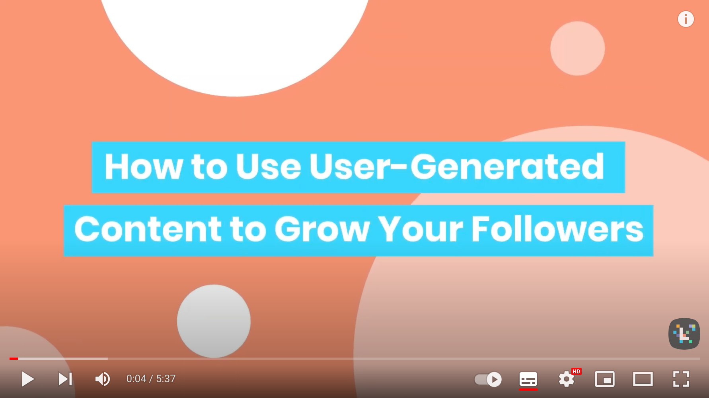
Oglejte si ta video in izvedite še več o UGC?
Povezava: https://www.youtube.com/watch?v=mD_73JCEaNc&t=2s

Slide 34
04. Študije primerov in uporabna orodja

Slide 35
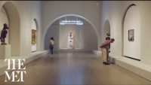
Študija primera
Muzej MET
Muzej MET v New Yorku je med pandemijo COVID19 organiziral spletne vodene oglede.
Med julijem in decembrom 2020 so ponudili več kot 116 ogledov in dosegli več kot 2800 virtualnih obiskovalcev.
V tem videoposnetku si lahko ogledate razstavo Exhibition Tour—Making the Met, 1870–2020, Narrated by Steve Martin

Slide 36
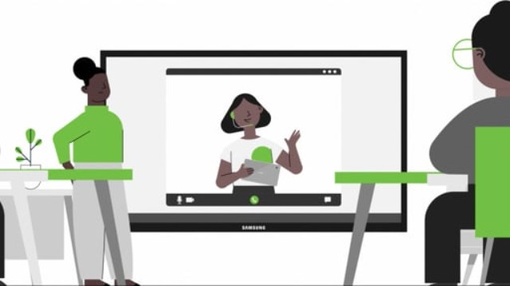
Virtualni obiski Britanskega muzeja
Virtualne obiske Britanskega muzeja vodi strokovnjak, ki prek Zooma vodi delavnico v živo.
Virtualni obisk, namenjen predvsem šolam, vključuje dejavnosti v živo, interaktivne kvize in vprašanja, ki spodbujajo razmišljanje, s katerimi bo razred izboljšal svoje znanje in razumevanje preteklosti.
Več orodij iz nabora tehnoloških orodij INSITES najdete na naši spletni strani

Slide 37
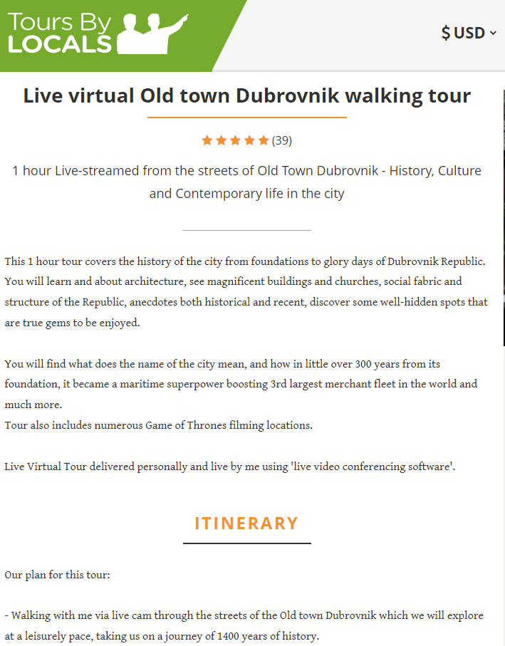
Virtualni ogledi Dubrovnika
Izbruh koronavirusa v letih 2020/2021 je ustavil številne počitniške načrte, zaradi česar so se številni tehnično podkovani ponudniki dediščine in turizma odločili za inovacije. V mestu Dubrovnik so na primer turistični vodniki začeli ponujati virtualne oglede v živo.
Vodiči ToursByLocals zdaj ponujajo virtualne vodene oglede, tako da lahko spoznate domačine in raziskujete novo mesto kar od doma. Vključili so pameten marketinški trik/posebno ponudbo: "Izkoristite 100 % vrednosti vašega virtualnega ogleda v živo (do največ 150 USD), ko rezervirate prihodnji osebni ogled z istim vodnikom!”
LEARN MORE

Slide 38
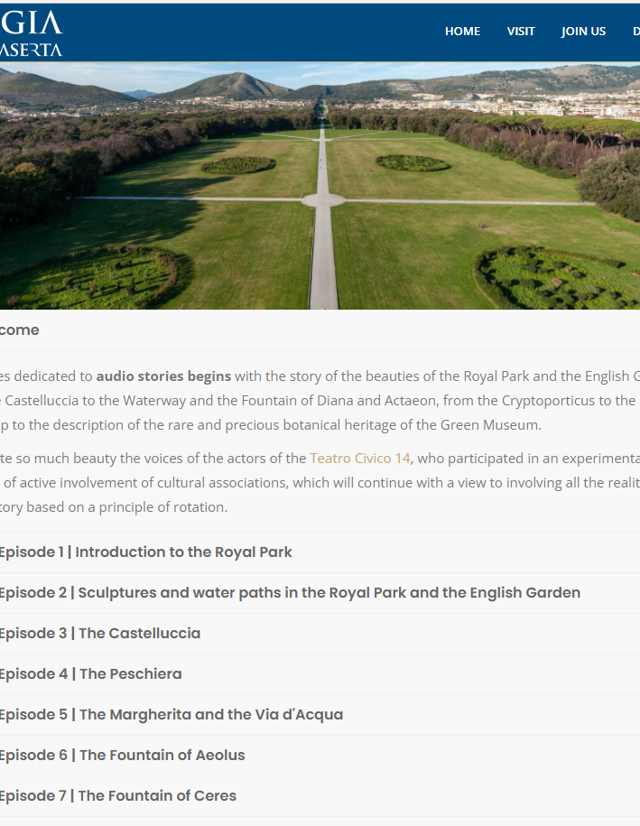
Študija primera
Kraljeva palača Caserta, Italija
Podcast
Kraljeva palača Caserta v Italiji je objavila vrsto spletnih podcastov, ki so na voljo na Spotifyju
Podcast pripoveduje zgodbo o palači in tistih, ki so v njej živeli skozi stoletja. Dva primera sta serija, posvečena "Zgodbam žensk pri gradnji kraljestva", in serija TerraeMotus40, ki se osredotoča na zbirko sodobne umetnosti Terrae Motus v palači.
Zvočne zgodbe | Kraljeva palača v Caserti (cultura.gov.it)
LEARN MORE

Slide 39
Reference
McIntyre (2020) Culture in Lockdown. Part 1: We can do digital, can we do strategy? https://www.culturehive.co.uk/resources/culture-in-lockdown-part-1-we-can-do-digital-can-we-do-strategy/
Abrams (2019), Personas and designing the ideal museum experience: https://cutt.ly/DQnUvg1
Prensky (2001), Digital Natives, Digital Immigrants: https://cutt.ly/0nJdZAP
Global Web Index (2019) Audience Report: https://cutt.ly/7QnKH16
McGarry (2021), Attracting Millennials to Museums: Your Complete Marketing Guide: https://cutt.ly/LnJdLqp
Lu (2021), How Heritage Organizations Can Find Their Way Into Digital Storytelling: https://jingculturecommerce.com/heritage-digital-digital-storytelling-takeaways/
Revelx, Persona Canvas: https://cutt.ly/SQnJZ2c
Nielsen Norman Group (2018), Empathy Mapping: The First Step in Design Thinking: https://cutt.ly/EQnKSNX
Chen (2021), How The V&A’s New Digital Platform Centers Access and Audience: https://cutt.ly/snJdFZa
Coates (2019), Modern museums in the internet generation - memes and millennials: https://cutt.ly/RnJdJve
Abrams (2019), Personas and designing the ideal museum experience: https://cutt.ly/TQnUmbq
Culture Connect, Practicum Vol. 1: Empathy Maps https://cultureconnectme.com/practicum-vo-1-empathy-maps/

Slide 40

Naslednji koraki - Modul 6
Naš naslednji modul zajema teme o delu v
partnerstvu z drugimi skrbniki kulturne dediščine

